Slide 1
ГБПОУ «Самарский медицинский колледж имени Н. Ляпиной»
Особенности раннего послеоперационного периода в условиях отделения реанимации и интенсивной терапии (ОРИТ)
Преподаватель ГБПОУ «СМК им. Н.Ляпиной» Елена Дмитриевна Хасьянова

Slide 2
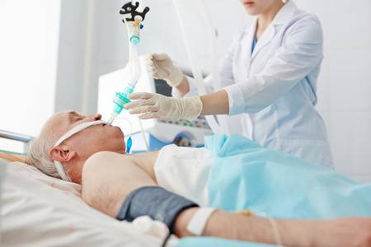
Послеоперационный период – промежуток времени от окончания операции до выздоровления пациента или перевода его на инвалидность
Notes:
Послеоперационный период – промежуток времени от окончания операции до выздоровления пациента или перевода его на инвалидность.

Slide 3
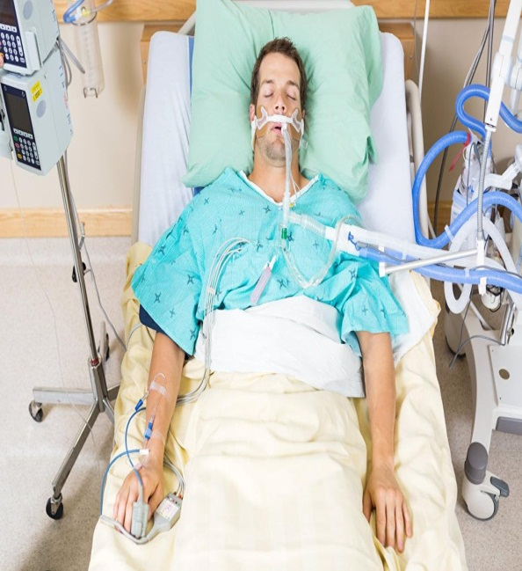
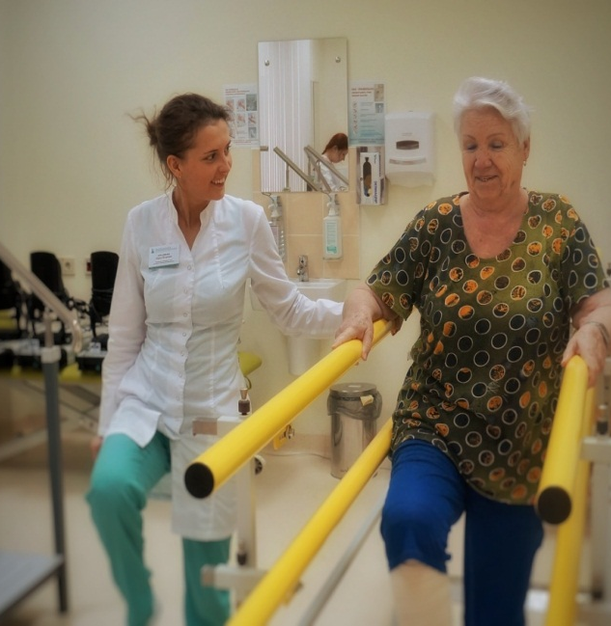
Послеоперационный период
Ранний
Поздний
Отдаленный
Notes:
Он делится на 3 части: ранний, поздний, отдаленный

Slide 4
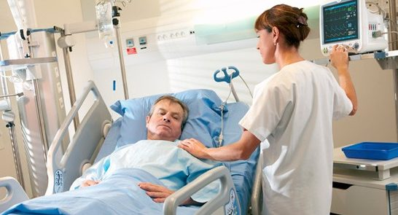
Основные задачи послеоперационного периода
профилактика и лечение послеоперационных осложнений
ускорение процессов регенерации
реабилитация пациентов
Notes:
Основными задачами послеоперационного периода являются: профилактика и лечение послеоперационных осложнений, ускорение процессов регенерации, реабилитация пациентов.

Slide 5
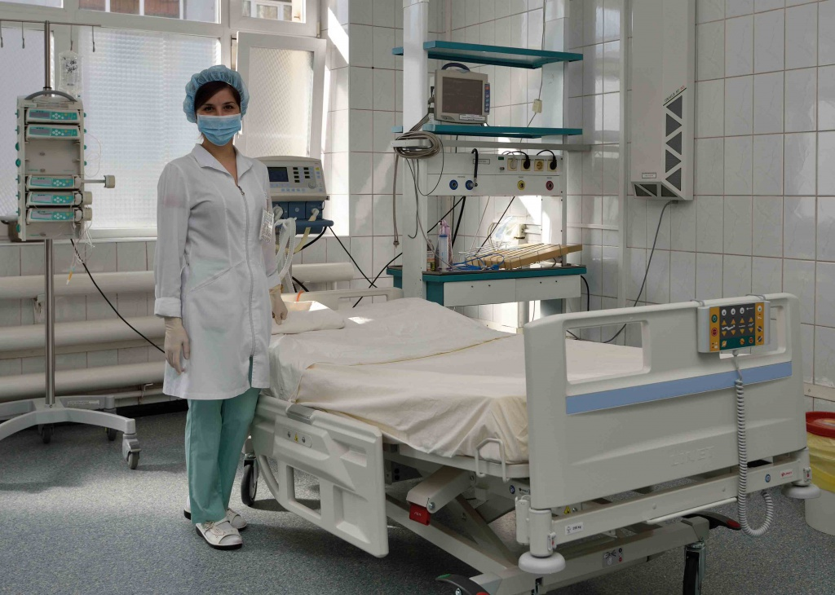
ОПЕРАЦИОННАЯ
ОТДЕЛЕНИЕ РЕАНИМАЦИИ И ИНТЕНСИВНОЙ ТЕРАПИИ
Notes:
Пациентов после завершения хирургических вмешательств и сопутствующей анестезии, переводят в отделение реанимации и интенсивной терапии (ОРИТ). Транспортировка осуществляется с помощью квалифицированного персонала и под наблюдением анестезиолога. Во время транспортировки принимают меры по предупреждению травматического повреждения, гипоксии, гипотермии, нарушения проходимости дыхательных путей, случайного отсоединения от респиратора или смещения трубок, дренажей, катетеров. Передача пациента, прибывшего в отделение реанимации и интенсивной терапии из операционной, является официальной передачей от анестезиолога операционного блока к анестезиологу отделения реанимации с сопутствующей анестезиологической документацией.

Slide 6
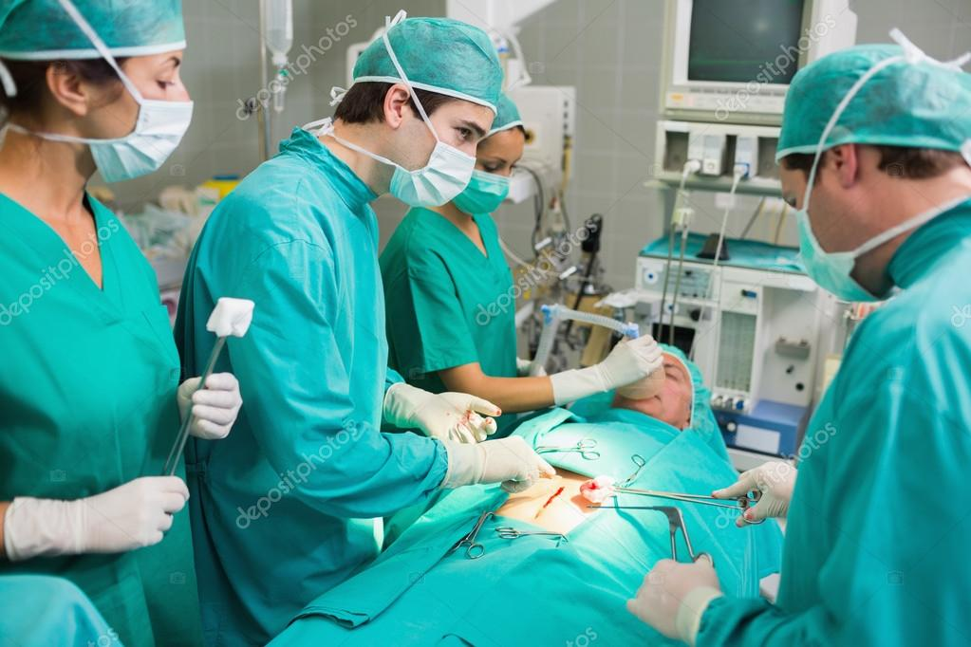
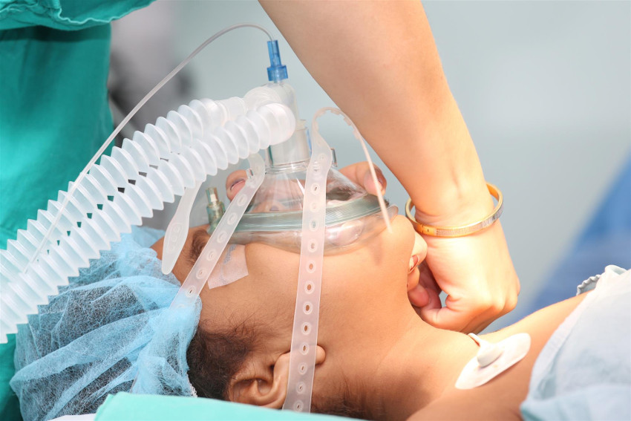
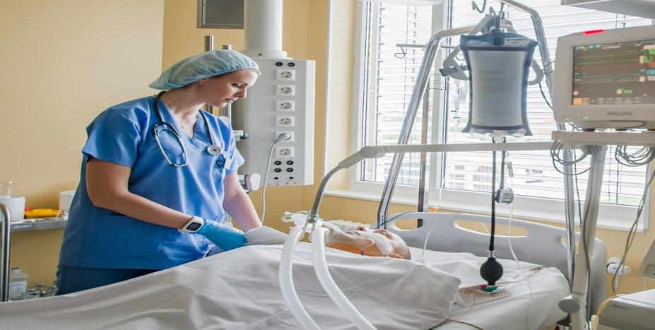
Ранний послеоперационный период
неосложненный осложненный
операционная травма
последствия наркоза
вынужденное положение
Notes:
Ранний послеоперационный период – это время когда на организм пациента прежде всего оказывают влияние операционная травма, последствия наркоза и вынужденное положение. Ранний послеоперационный период может быть неосложненным и осложненным.

Slide 7
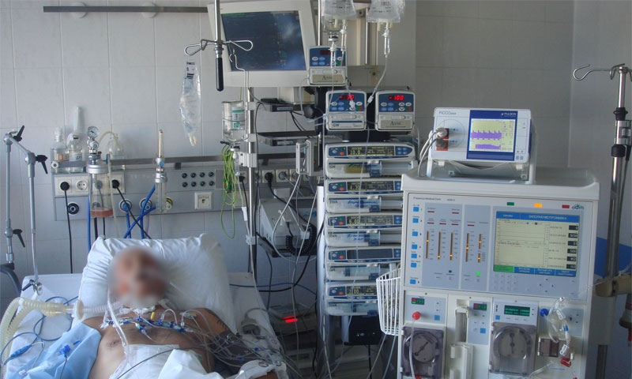
Основные задачи неосложненного послеоперационного периода
коррекция изменений в организме
контроль функционального состояния основных органов и систем.
Notes:
При неосложненном течении послеоперационного периода реактивные изменения, возникающие в организме, обычно выражены умеренно и длятся в течение 2-3 дней. При этом отмечается лихорадка до 37,5 °С, наблюдается торможение ЦНС, может быть умеренный лейкоцитоз и анемия. Поэтому основными задачами являются коррекция изменений в организме, контроль функционального состояния основных органов и систем.

Slide 8
Неосложненный послеоперационный период
оценка сознания пациента и проведение мероприятий, направленных на его восстановление
борьба с болью
правильное положение в постели (приподнят головной конец)
предупреждение и лечение дыхательной недостаточности, осуществление профессионального ухода за интубационной трубкой
предупреждение развития раневой и катетер-ассоциированной инфекций
Notes:
Терапия при неосложненном послеоперационном периоде заключается в следующем: оценка сознания пациента и проведение мероприятий, направленных на его восстановление; борьба с болью; правильное положение в постели; предупреждение и лечение дыхательной недостаточности; предупреждение развития раневой и катетер-ассоциированной инфекций.

Slide 9
Неосложненный послеоперационный период
коррекция системы кровообращения
коррекция водно-электролитного обмена
восстановление пассажа по желудочно-кишечному тракту
ранняя нутритивная поддержка (энтеральное и/или парентеральное питание)
контроль функции выделительной системы
проведение этиотропной и патогенетической терапии (антибактериальная терапия, назначение глюкокортикоидов, предупреждение тромбоэмболических осложнений и т. д.)
Notes:
коррекция системы кровообращения; коррекция водно-электролитного обмена;
восстановление пассажа по желудочно-кишечному тракту; ранняя нутритивная поддержка; контроль функции выделительной системы; проведение этиотропной и патогенетической терапии (антибак териальная терапия, назначение глюкокортикоидов, предупреждение тромбоэмболических осложнений и т. д.)

Slide 10
Послеоперационное осложнение
-
это новое патологическое состояние, не характерное для нормального течения послеоперационного периода и не являющееся следствием прогрессирования основного заболевания
резко снижает качество лечения
подвергает опасности жизнь пациента
Notes:
Послеоперационное осложнение - это новое патологическое состояние, не характерное для нормального течения послеоперационного периода и не являющееся следствием прогрессирования основного заболевания. Осложнения важно отличать от операционных реакций, являющихся естественной реакцией организма пациента на болезнь и операционную агрессию. Послеоперационные осложнения в отличие от послеоперационных реакций резко снижают качество лечения, задерживая выздоровление, и подвергают опасности жизнь пациента.

Slide 11
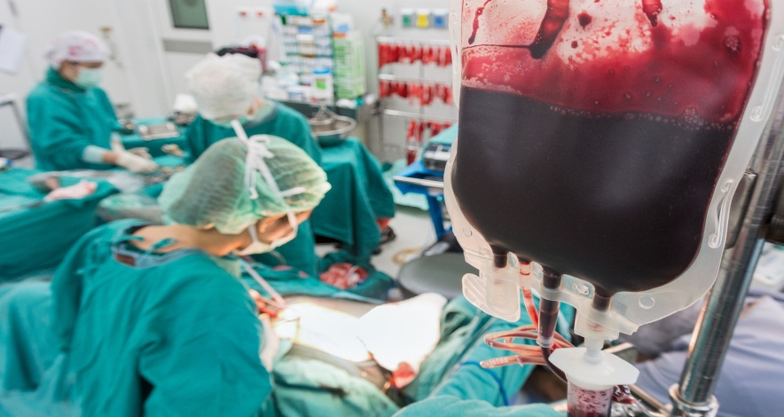
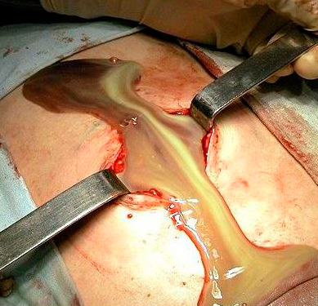
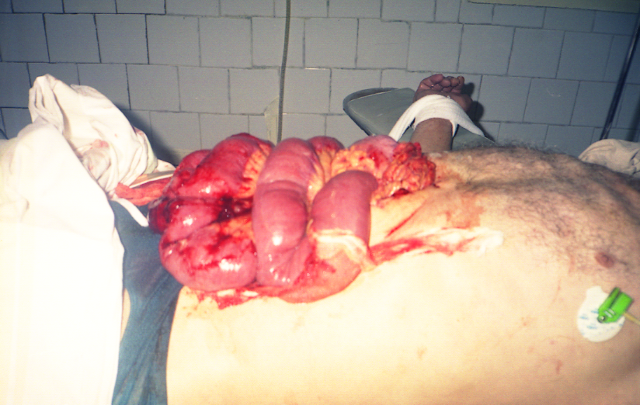
Основные осложнения раннего послеоперационного периода
со стороны раны
кровотечение
развитие раневой инфекции
эвентрация
Notes:
В послеоперационном периоде со стороны раны могут возникнуть следующие осложнения.
кровотечение,
развитие раневой инфекции,
эвентерация.

Slide 12
КРОВОТЕЧЕНИЕ –
истечение крови из поврежденного кровеносного сосуда
Кровотечение одно из самых тяжелых
осложнений
Кровотечение представляет непосредственную угрозу жизни
и требует незамедлительных действий
Истечение 1000 мл (30 % ОЦК) становится опасным
Потеря более 1000 мл крови угрожает жизни
Notes:
Кровотечение- одно из самых тяжелых осложнений, которое представляет непосредственную угрозу жизни пациента и требует незамедлительных действий. Кровотечение после операции может быть трех видов:
наружное — истечение крови происходит в операционную рану, что проявляется промоканием повязки,
кровотечение по дренажу — кровь начинает поступать по дренажу, оставленному в ране или в какой-то полости,
внутреннее кровотечение — кровь изливается во внутренние полости организма, не попадая во внешнюю среду.

Slide 13
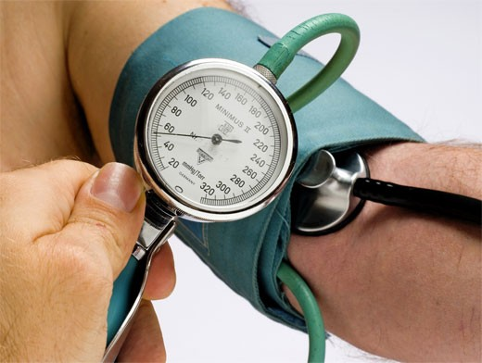
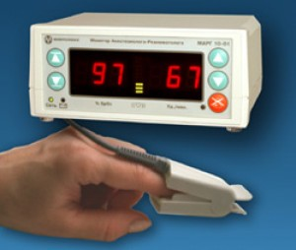
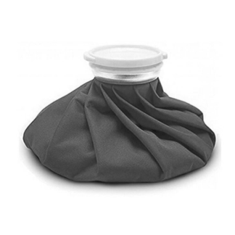
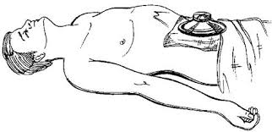
Профилактика кровотечения
на рану - пузырь со льдом
контроль частоты пульса
контроль АД
контроль за показателями красной крови
Notes:
В послеоперационном периоде для профилактики кровотечения на рану кладут пузырь со льдом. Для своевременной диагностики кровотечения следят за частотой пульса, показателями АД, за повязкой, за отделяемым по дренажам показателями красной крови.

Slide 14
Развитие раневой инфекции
инфильтрат
нагноение раны
сепсис
Приоритетное мероприятие ухода за операционной раной – строгое поддержание асептики
Задачи медицинской сестры:
тщательно наблюдать за состоянием пациента и повязки
своевременно выявлять возможные осложнения
принимать соответствующие меры в пределах своей компетенции
Notes:
Развитие раневой инфекции может протекать в виде образования инфильтратов, нагноения раны или развития более грозного осложнения - сепсиса. Очень важно перевязывать пациентов на следующий день после операции. Края раны обрабатывают антсептиками. На рану накладывают асептическую повязку. Необходимо следить, чтобы дренажи операционных ран и полостей не перегибались, следить за отделяемым из дренажей, менять асептическую повязку вокруг дренажа. Результаты наблюдения записываются в листе интенсивного наблюдения и сообщаются лечащему врачу. Для ухода за дренажами используют стерильные инструменты и перевязочный материал.

Slide 15
Эвентрация
-
это расхождение краев раны брюшной стенки с выпадением внутренних органов под кожу, в раневой канал или за пределы раны
Частота осложнений составляет 0,5-3% всех лапаротомий
Notes:
Эвентрация - это расхождение краев раны брюшной стенки с выпадением внутренних органов под кожу, в раневой канал или за пределы раны. Это одно из наиболее тяжелых осложнений, которое возникает после операций на органах брюшной полости у ослабленных пациентов.

Slide 16
Причины, приводящие к эвентрации
Местные факторы, которые определяют заживление операционной раны
нагноение операционной раны
технические погрешности во время операции
Общие причины: заболевания и состояния, сопровождающиеся снижением регенераторных способностей организма
Заболевания и состояния, сопровождающиеся повышением внутрибрюшного давления в послеоперационном периоде (бронхо-легочные осложнения, сопровождающиеся кашлем, чиханием; длительный парез кишечника с метеоризмом и рвотой; двигательное возбуждение пациентов)
Notes:
Причины, приводящие к эвентрации различны и многочисленны. Их делят на три группы. Первая группа- это местные факторы, которые определяют заживление операционной раны в послеоперационном периоде. Признавая нагноение важным предрасполагающим фактором, считать его основным этиологическим фактором нельзя, т. к. нередко эвентрация бывает и без нагноения. Немаловажную роль играют технические погрешности во время операции, такие как плохой гемостаз, чрезмерное или слабое затягивание швов, захватывание в шов малого количества тканей, сшивание неоднородных тканей и т. д. Вторая группа – общие причины, т е заболевания и состояния, сопровождающиеся снижением регенераторных способностей организма (старческий возраст, анемии, ЗНО, гепатиты, кахексии, ожирение, сахарный диабет и пр.). К третьей группе относят заболевания и состояния, сопровождающиеся повышением внутрибрюшного давления в послеоперационном периоде (бронхо-легочные осложнения с кашлем, чиханием; длительный парез кишечника с метеоризмом и рвотой; двигательное возбуждение пациентов. (Основное значение имеют не те факторы, при которых напряжение мышц нарастает постепенно и распространяется равномерно (парез кишечника), а те, которые приводят к внезапному, неравномерному растяжению тканей в области швов (сильный кашель, рвота)).

Slide 17
Основные осложнения раннего послеоперационного периода со стороны нервной системы
боль
нарушение сна
нарушение психики
Расстройства кровообращения:
БОЛЬ перераспределение крови централизация
кровообращения уменьшение ОЦК уменьшение венозного возврата усиление гипоксии
Notes:
Основными осложнениями со стороны нервной системы: в раннем послеоперационном периоде являются боли, шок, нарушения сна и психики.
Устранению боли в послеоперационном периоде придается исключительно большое значение. Болевые ощущения способны рефлекторно привести к нарушению деятельности сердечно-сосудистой системы, органов дыхания, желудочно-кишечного тракта, органов мочевыделения.

Slide 18
Мероприятия, направленные на борьбу с болью
анальгетики
нестероидные противовоспалительные препараты
длительная перидуральная анестезия
Notes:
Борьба с болью осуществляется назначением анальгетиков и нестероидных противовоспалительных препаратов. Так же применяется длительная перидуральная анестезия. Устранение боли, борьба с интоксикацией и чрезмерным возбуждением являются профилактикой нарушений сна и психики. Необходимо помнить, что пациенты с послеоперационными психозами нуждаются в постоянном надзоре

Slide 19
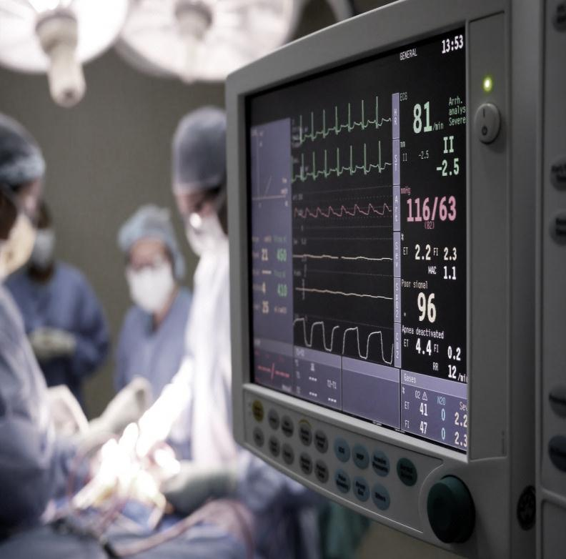
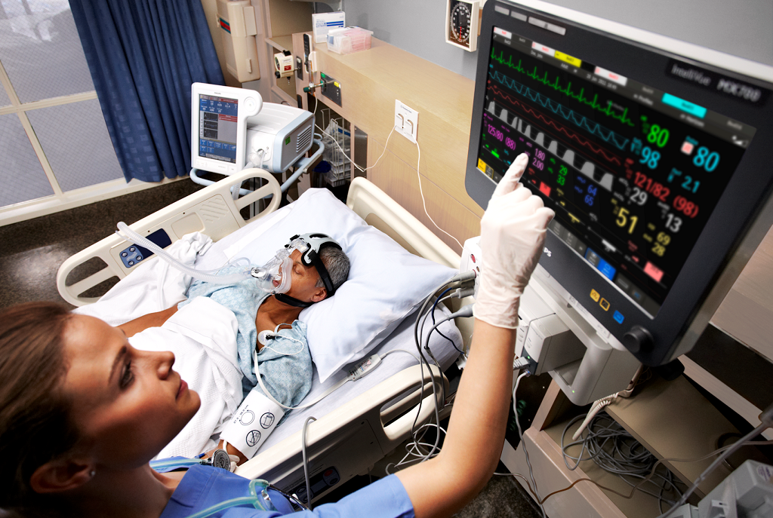
Основные осложнения раннего послеоперационного периода со стороны сердечно-сосудистой системы
инфаркт миокарда
нарушения ритма сердца
острая сердечно-сосудистая недостаточность
гипотония
тромбозы и эмболии сосудов
тромбоэмболия легочной артерии
Мониторинг показателей
АД
Пульс
Сатурация
ЭКГ
ЦВД
Notes:
Осложнения со стороны сердечно-сосудистой системы могут наступить первично, в результате слабости сердечной деятельности, и вторично, в результате развития шока, анемии, выраженной интоксикации. Для профилактики осложнений со стороны сердечно-сосудистой системы ведется мониторинг основных показателей. Контролируется АД, пульс, сатурация, ЭКГ, ЦВД.

Slide 20
Принципы профилактики
тромбоэмболических осложнений
ранняя активизация пациентов
обеспечение стабильной динамики (контроль АД, пульса)
коррекция водно-электролитного баланса
использование дезагрегантов и других средств, улучшающих реологические свойства крови
применение антикоагулянтов прямого и непрямого действия
эластичная компрессия нижних конечностей
Notes:
Важным является вопрос о профилактике тромбоэмболических осложнений, наиболее частым из которых является тромбоэмболия легочной артерии- тяжелое осложнение, являющееся одной из частых причин летальных исходов в раннем послеоперационном периоде. Развитие тромбозов после операции обусловлено замедленным кровотоком (особенно в венах нижних конечностей и малого таза), повышением вязкости крови, нарушением водно-электролитного баланса, нестабильной гемодинамикой и активацией свертывающей системы вследствие интраоперационного повреждения тканей. Особенно велик риск тромбоэмболии легочной артерии у пожилых тучных пациентов с сопутствующей патологией сердечно-сосудистой системы, наличием варикозной болезни нижних конечностей и тромбофлебитов в анамнезе. Выделяют следующие принципы профилактики тромбоэмболических осложнений: ранняя активизация пациентов , активное ведение их в послеоперационном периоде; обеспечение стабильной динамики; использование дезагрегантов и других средств, улучшающих реологические свойства крови, применение антикоагулянтов прямого (гепарин, фраксипарин, стрептокиназа) и непрямого действия (синкумар, пелентан, эскузин, фенилин, дикумарин, неодикумарин); эластичная компрессия нижних конечностей.

Slide 21
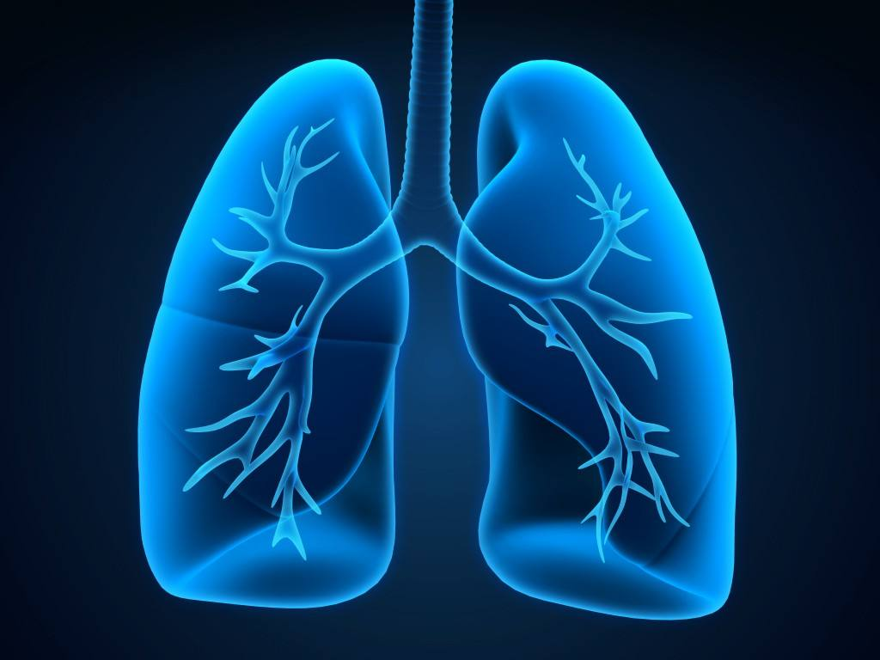
Основные осложнения раннего послеоперационного периода со стороны органов дыхания
трахеобронхиты
пневмонии
ателектазы
плевриты
острая дыхательная недостаточность
Notes:
Среди послеоперационных осложнений со стороны органов дыхания наиболее частыми являются трахеобронхиты, пневмонии, ателектазы, плевриты. Но наиболее грозное осложнение -развитие острой дыхательной недостаточности, связанной, прежде всего, с последствиями наркоза.

Slide 22
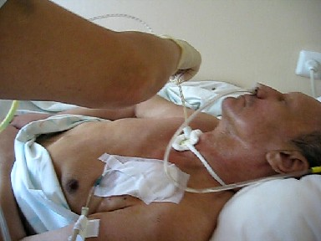
Мероприятия по профилактике и лечению осложнений со стороны органов дыхания
ранняя активизация пациентов
адекватное положение в постели с приподнятым головным концом
дыхательная гимнастика
борьба с гиповентиляцией легких и улучшение дренажной функции трахеобронхиального дерева
санация трахеобронхиального дерева
разжижение мокроты при помощи небулайзера
назначение антибактериальных препаратов с учетом чувствительности
Notes:
Поэтому главными мероприятиями по профилактике и лечению осложнений со стороны органов дыхания являются: ранняя активизация пациентов ,адекватное положение в постели с приподнятым головным концом, дыхательная гимнастика, борьба с гиповентиляцией легких и улучшение дренажной функции трахеобронхиального дерева, санация трахеобронхиального дерева, разжижение мокроты при помощи небулайзера, назначение антибактериальных препаратов с учетом чувствительности.

Slide 23
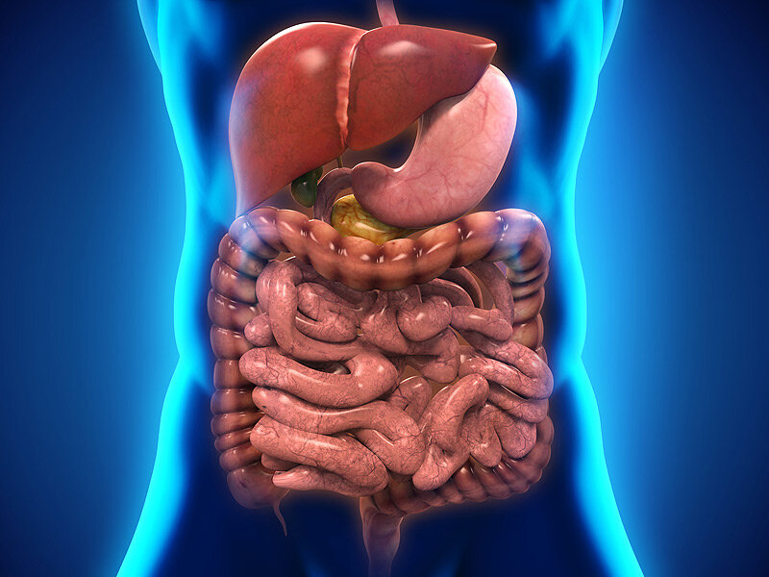
Основные осложнения раннего послеоперационного периода со стороны органов брюшной полости
перитонит
спаечная кишечная непроходимость
парез желудочно-кишечного тракта
икота
рвота
тошнота
сухость языка
напряжение мышц передней брюшной стенки
вздутие живота
ослабление или отсутствие перистальтики
Notes:
Осложнения со стороны брюшной полости в послеоперационном периоде достаточно тяжелы и разнообразны. Среди них особое место занимают перитонит, спаечная кишечная непроходимость, парез желудочно-кишечного тракта. Особое значение в диагностике осложнений со стороны органов брюшной полости придают таким симптомам, как икота, рвота, сухость языка, напряжение мышц передней брюшной стенки, вздутие живота, ослабление или отсутствие перистальтики. Наиболее частым осложнением является развитие паралитической непроходимости кишечника, которая значительно нарушает процессы пищеварения, и не только их. Повышение внутрибрюшного давления приводит к высокому стоянию диафрагмы, нарушению вентиляции легких и деятельности сердца; кроме того, происходит перераспределение жидкости в организме, всасывание токсичных веществ из просвета кишечника с развитием выраженной интоксикации организма. Основы профилактики пареза кишечника закладываются еще в интраопрерационном периоде это бережное отношение с тканями; минимальное инфицирование брюшной полости (использование тампонов); тщательный гемостаз;

Slide 24
Принципы профилактики и борьбы с парезом после операции:
ранняя активизация пациентов с применением бандажа
рациональный режим питания
адекватное дренирование желудка
введение газоотводной трубки
стимуляция моторики желудочно-кишечного тракта
перидуральная блокада
ГБО-терапия
Notes:
Принципами профилактики и борьбы с парезом кишечника после операции являются: ранняя активизация пациентов с ношением бандажа; рациональный режим питания (малыми удобными порциями);
адекватное дренирование желудка; введение газоотводной трубки; стимуляция моторики желудочно-кишечного тракта (прозерин , церукал, очистительная или гипертоническая клизма); перидуральная блокада; гипербарическая оксигенация

Slide 25
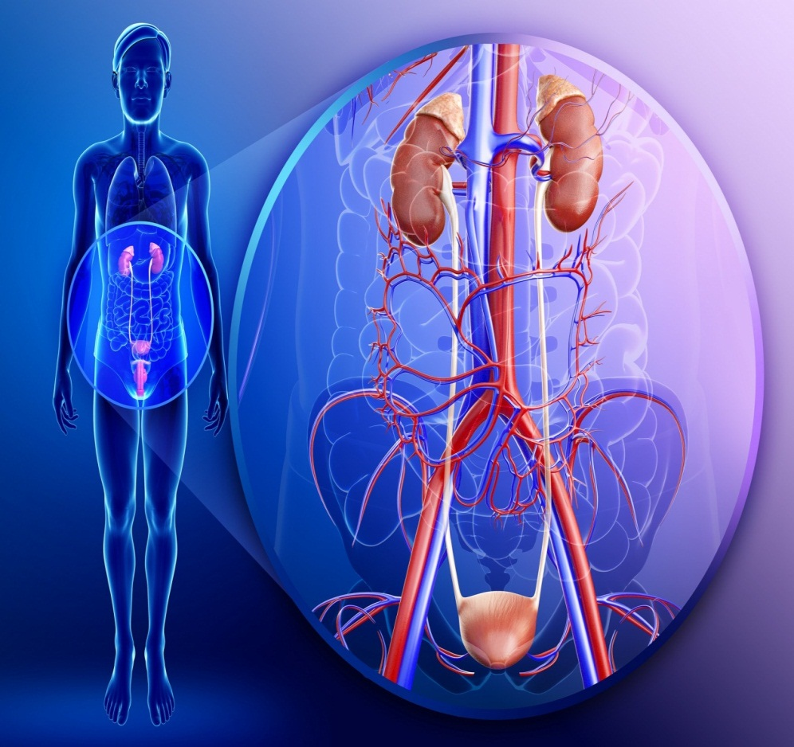
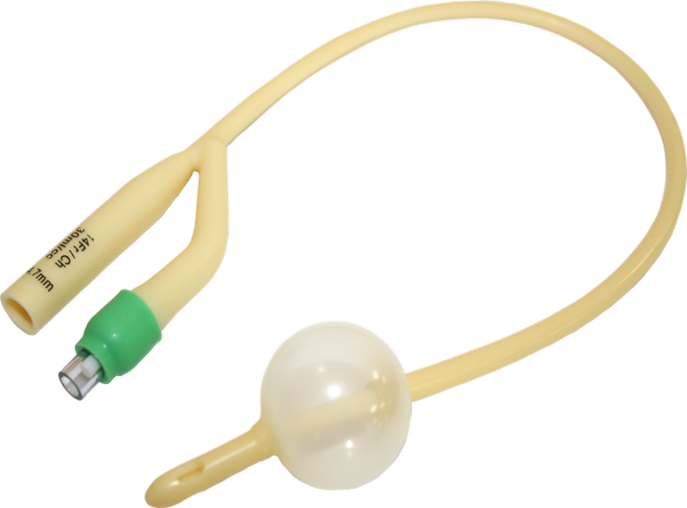
Основные осложнения раннего послеоперационного периода со стороны мочевыделительной системы
острая почечная недостаточность
задержка мочеиспускания
пиелонефрит
цистит
уретрит
Контроль :
за количеством введенной и выделенной жидкости
за суточным и почасовым диурезом
за состоянием мочевого катетера
Notes:
К осложнениям со стороны мочевыделительной системы относятся: острая почечная недостаточность, острые воспалительные заболевания, нарушение мочеиспускания. Острая почечная недостаточность развивается вследствие нарушения кровообращения (гиповолемия, шок), водно-электролитных нарушений, интокцикации. Воспалительные заболевания, чаще всего обусловлены обострением хронического процесса, в результате активации микрофлоры и снижения защитных реакций организма, способствует этому и развитие задержки мочеиспускания, часто наблюдаемой после операции. Как правило она носит нервно-рефлекторный характер и обусловлена тем, что пациент не привык мочиться лежа, также возникает вследствие реакции на боль в ране и рефлекторного напряжения мышц брюшного пресса. Клинически задержка мочеиспускания проявляется позывами на мочеиспускание при полном мочевом пузыре. В таких ситуациях, если нет противопоказаний, пациенту можно разрешить помочится сидя или стоя, назначают обезболивающие и спазмолитики, стимулируют мочеиспускание шумом текущей воды. В случае неэффективности вышеуказанных мероприятий, производят катетеризацию мочевого пузыря мягким катетером. Для предупреждения осложнений со стороны мочевыделительной системы необходимо тщательно следить за количеством введенной и выделенной жидкости, за суточным и почасовым диурезом, ухаживать за мочевым катетером соблюдать принципы асептики и антисептики.

Slide 26
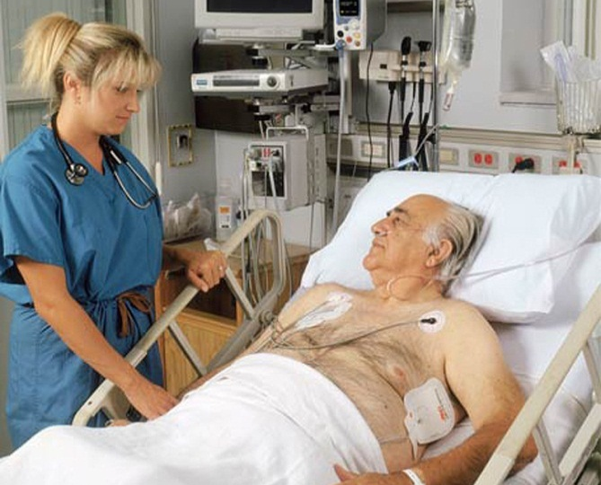
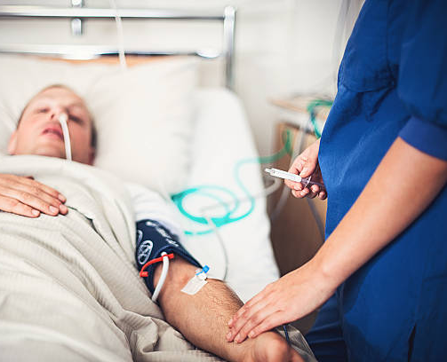
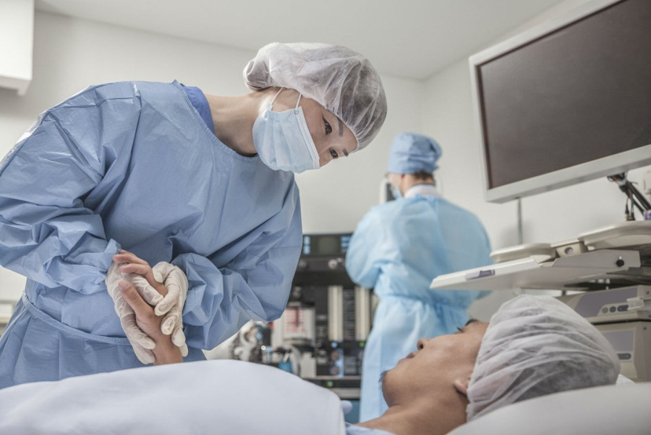
Notes:
В заключении хочется подчеркнуть, что активное ведение пациента после операции, квалифицированный уход за пациентом после операции, полноценное восполнение энергетических затрат организма, являются важнейшими условиями благоприятного течения послеоперационного периода.

Slide 27
БЛАГОДАРЮ ЗА ВНИМАНИЕ
Notes:
БЛАГОДАРЮ ЗА ВНИМАНИЕ

